Slide 1






Slide 2




Slide 3


Slide 4







1. Đọc báo cáo và trả lời câu hỏi

Slide 5

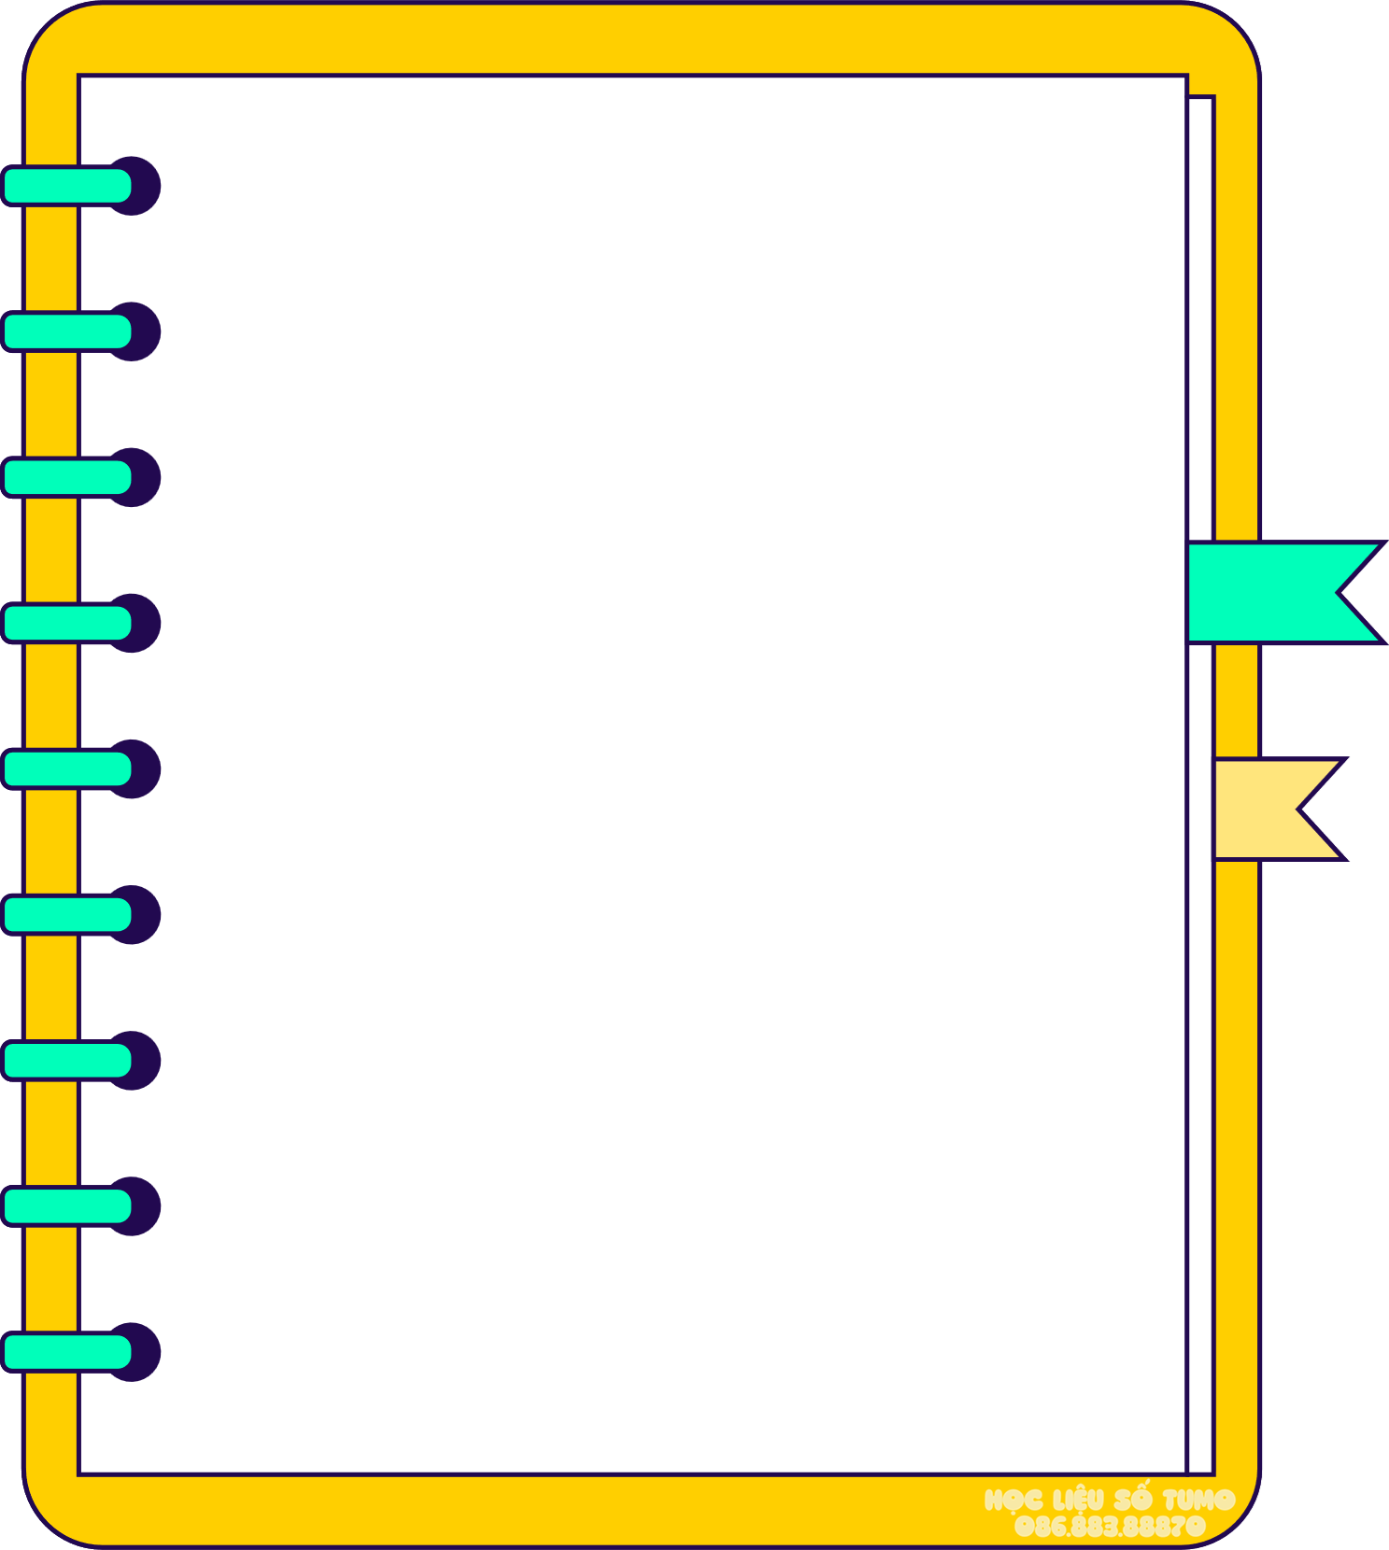
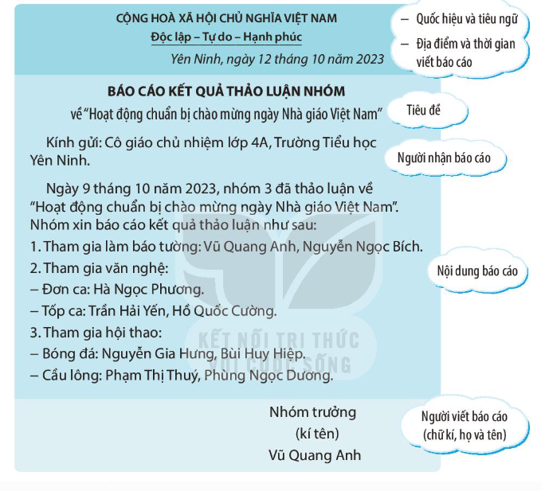
RÈN ĐỌC TỪ KHÓ
a. Báo cáo trên viết về vấn đề gì?
b. Báo cáo do ai viết và được gửi cho ai?
c. Báo cáo gồm mấy phần? Mỗi phần gồm những thông tin gì?

Slide 6
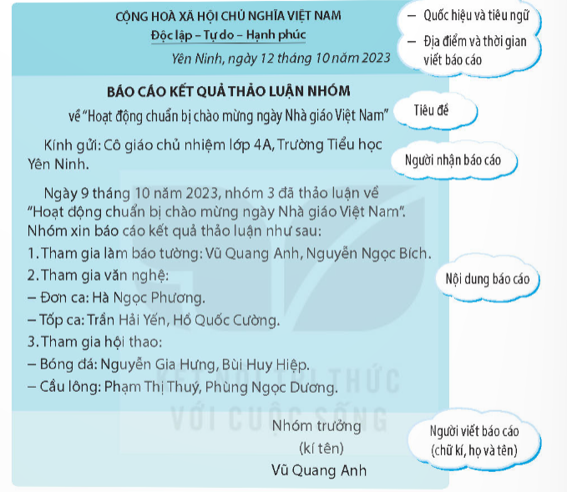
RÈN ĐỌC TỪ KHÓ
a. Báo cáo trên viết về vấn đề gì?
Báo cáo trên báo cáo kết quả thảo luận của nhóm 3 về: Hoạt động chuẩn bị chào mừng ngày Nhà giáo Việt Nam.
b. Báo cáo do ai viết và được gửi cho ai?
Báo cáo do thư kí Vũ Quang Anh viết và được gửi cho cô giáo chủ nhiệm lớp 4A.

Slide 7
RÈN ĐỌC TỪ KHÓ
c. Báo cáo gồm mấy phần? Mỗi phần gồm những thông tin gì?
Báo cáo gồm 3 phần, mỗi phần gồm những thông tin cụ thể như sau:
Phần đầu: Quốc hiệu và tiêu ngữ, địa điểm và thời gian viết báo cáo.
Phần chính: Tiêu đề, người nhận, nội dung báo cáo.
Phần cuối: Chữ kí, họ và tên của người viết báo cáo.

Slide 8
2. Trao đổi về những điểm cần lưu ý khi viết báo cáo thảo luận.

Slide 9


2. Trao đổi về những điểm cần lưu ý khi viết báo cáo thảo luận.
Tiêu đề
Người viết, người nhận
Nội dung
Cách trình bày
Thảo luận nhóm

Slide 10
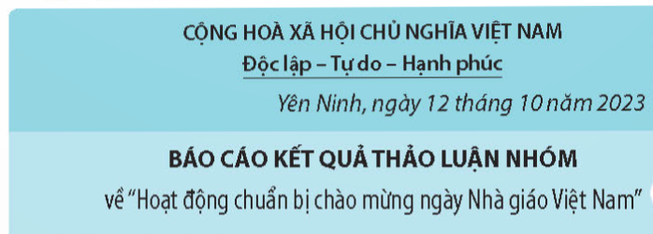
Cách trình bày quốc hiệu và tiêu ngữ: Quốc hiệu thường viết bằng chữ in hoa, tiêu ngữ viết chữ in thường, có dấu gạch ngang giữa các từ: Độc lập – Tự do – Hạnh phúc

Slide 11
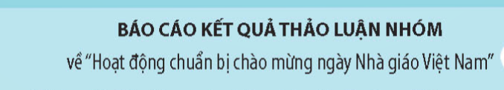
Cách trình bày tiêu đề báo cáo: Tiêu đề thường được viết bằng chữ in hoa (VD: BÁO CÁO THẢO LUẬN NHÓM...). Tiêu đề nếu có thêm phần trích yếu nội dung (VD: về “Hoạt động chuẩn bị chào mừng ngày Nhà giáo Việt Nam” thì phần này viết chữ in thường).

Slide 12
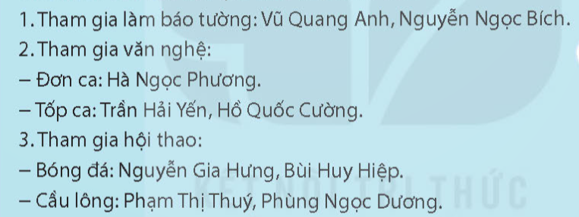
Cách trình bày các kết quả thảo luận:
Kết quả thảo luận được sắp xếp theo mục để dễ theo dõi.
Đánh số thứ tự
Ghi ngắn gọn, rõ việc, gạch đầu dòng các ý

